Slide 1
Ricerche per l’agricoltura di collina presso l’Azienda di Vezzolano
Lo sviluppo delle coltivazioni arboree si conferma un pilastro importante per l’economia delle zone collinari dell’Astigiano.
Gli obiettivi delle ricerche attendono al mantenimento-miglioramento delle qualità del suolo con particolare riferimento alla sua bioattività.
Le ricerche sviluppate dall’Accademia in cooperazione con varie Università e Centri negli ultimi anni hanno riguardato :
A- Una valutazione della fertilità «microbica» del suolo tramite la tecnica dei Litterbag-NIRS;
B- Un valutazione della risposta delle piante ai trattamenti di inoculazione microbica - anche con micorrize arbuscolari- correlata al pH fogliare e allo spettro NIR delle foglie.

Slide 2
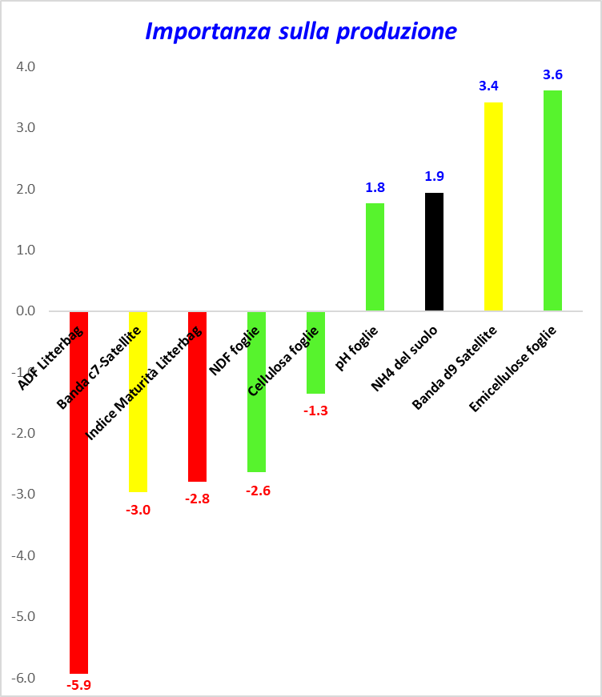
In base alle elaborazione cumulativa degli spettri elettromagnetici dei litterbags e delle foglie è emerso che nella vite le variazioni delle produzioni osservate in campo dipendono per oltre il 70% da :
Alcuni componenti fogliari
(+pH, + Emicellulose,
-NDF, -Cellulosa);
Alcuni decomponenti della lettiera
(- ADF, -Indice di maturità);
+NH4 del suolo;
Riflettanza di 2 bande satellitari
( -c7_793nm; +g9_955nm)

Slide 3
Comitato di gestione
Pilotaggio
Masoero Giorgio
Delmastro Renato e Marco
Gennaro Enrico
Barberis Elisabetta
Piccarolo Pietro Sarasso Giuseppe
Collaboratori
Magnago Marina
Guidoni Silvia
Cugnetto Alberto
Devecchi Marco Ferracini Chiara
Scapin Ivano
Battaglini Luca
Capaldo Sergio
Giovannetti Giusto (CCS)
Boano Marco (GAIA) ……….
…….. ……….

Slide 4
Ricerche per l’agricoltura di collina presso l’Azienda di Vezzolano
B- Metodo simbiotico
Per favorire i microbi benefici del suolo
A- Litterbag-NIRS
Per uno studio applicato della fertilità del suolo
+ vigneti (DISAFA, Canavese)
6 Vigneti
M-F-B G-R-X
1 Frutteto A
1 Noccioleto N
+ 2 progetti UE sui microbi x agricoltura
+ C Canapa

Slide 5
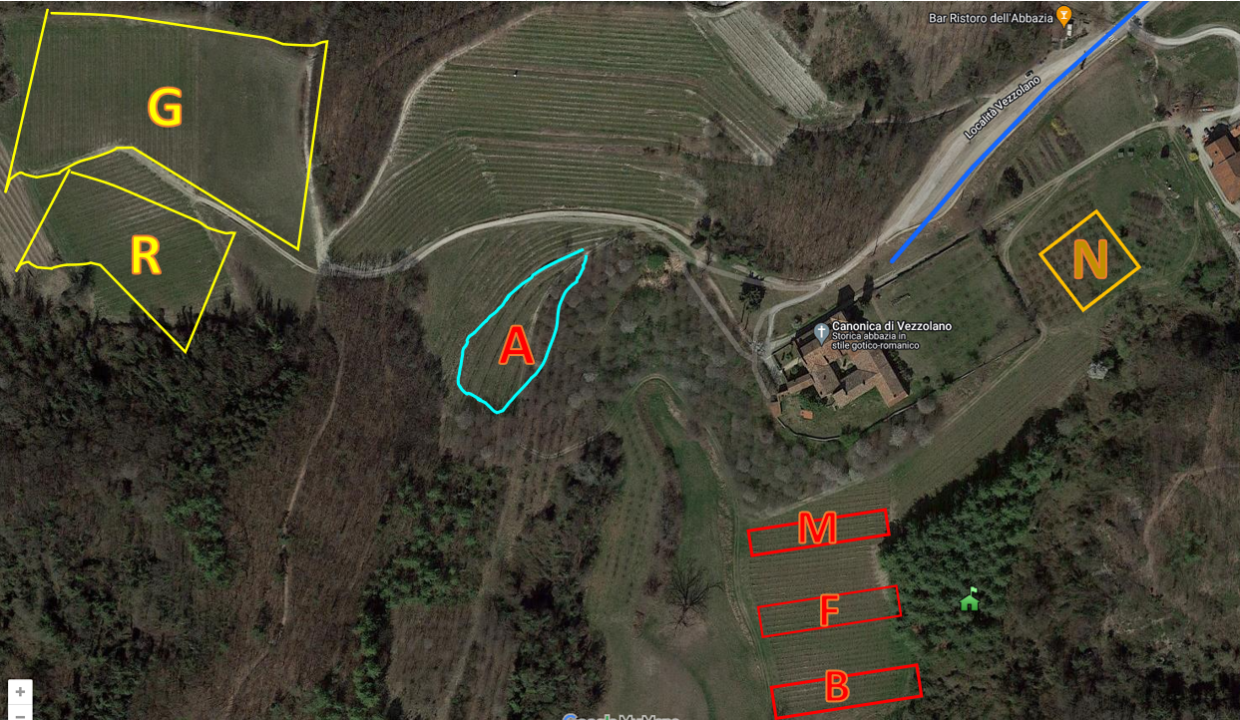
Noccioleto 5 | N
Spalliera 15 | A Arboreto
Vigne Valletta 7 | M Malvasia | F Freisa | B Bonarda
Rittochino 18 | R
Girapoggio 19 | G
Canapa | C

Slide 6
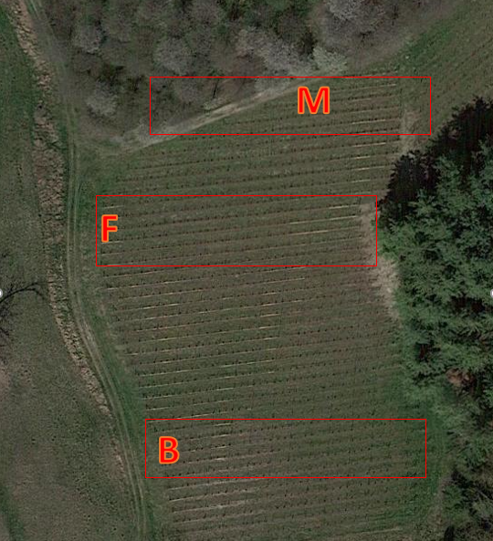
Vigne «Valletta»
M – Malvasia
F Freisa
B - Bonarda
10 Filari Simbiotici (60 piante)
con 20 trattamenti di lana
e Controlli

Slide 7
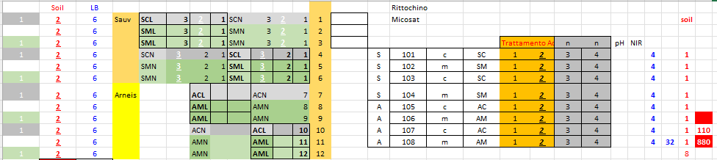
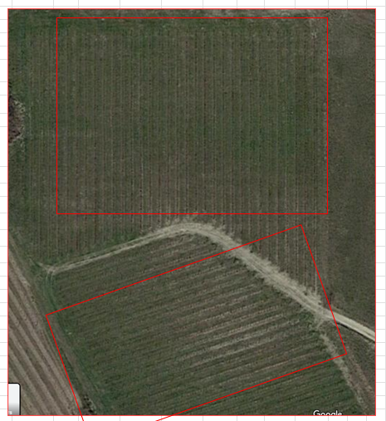
G-R
Approfondimento 1: + Lana grezza
Due vigne
G
Girapoggio
Approfondimento 2: + Acido Salicilico ripetuto sulla chioma
2 Vigneti VG-VR
* Simbiotico vs Controllo
R
Rittochino

Slide 8
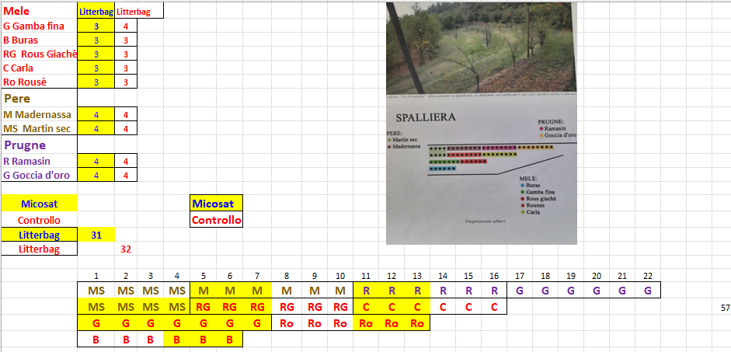
A-Arboreto
Simbiotico vs Controllo
A- Frutteto Spalliera

Slide 9
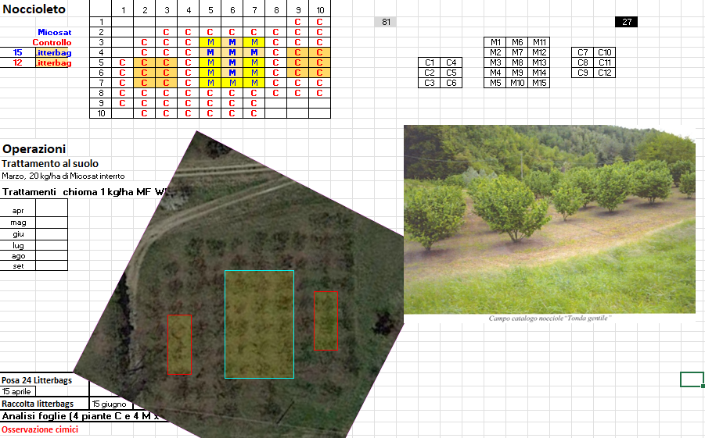
N Noccioleto
Repulsione della cimice asiatica ?
Trattamento simbiotico al suolo e ripetuto sulla chioma

Slide 10
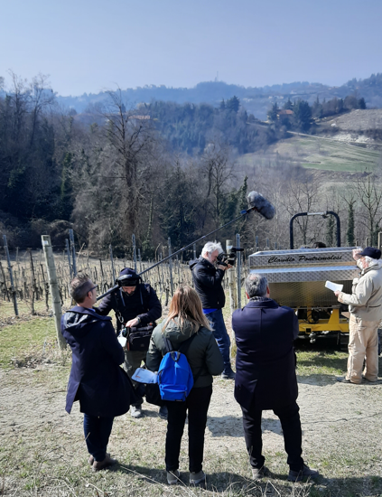
Set di
Slow Tour Padano
Vezzolano, 10 marzo 2022
Patrizio Roversi (Quarta Rete)
Prof. Dinuccio (DISAFA)
Ing. Spezia (TECNAVICT)
( ? CNR-STEMS)

Slide 11
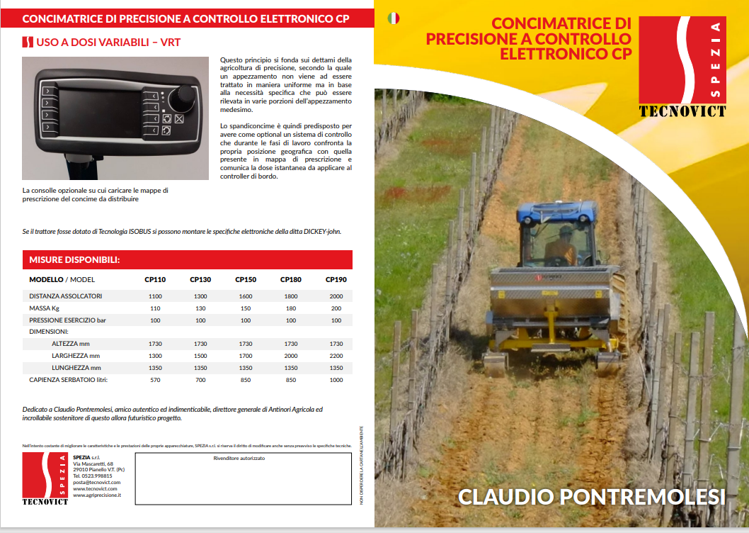
Concimatrice di precisione usata per distribuire 120 g di Compost & Consorzi Microbici / metro
a -15 cm

Slide 12

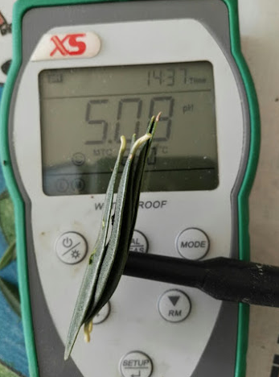
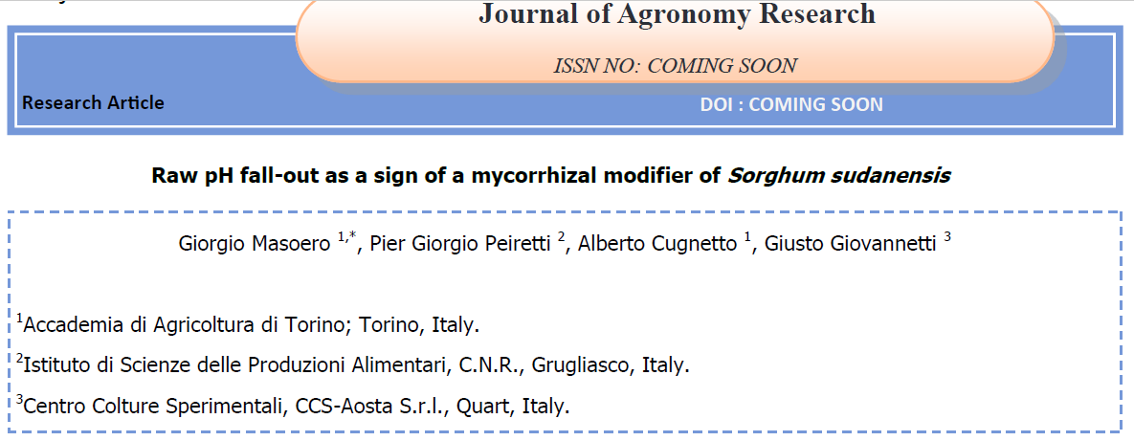
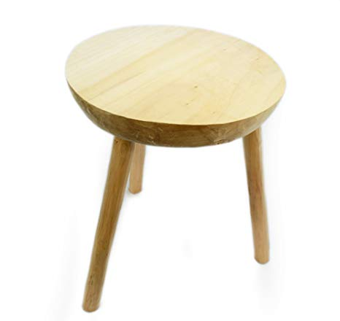
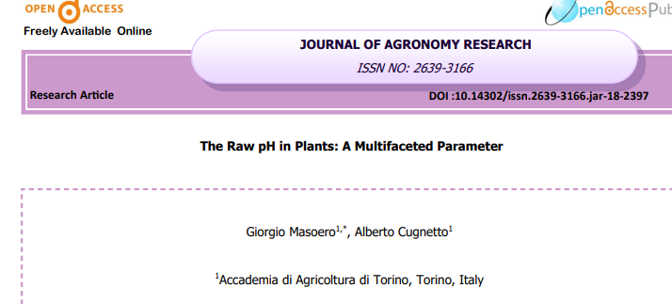
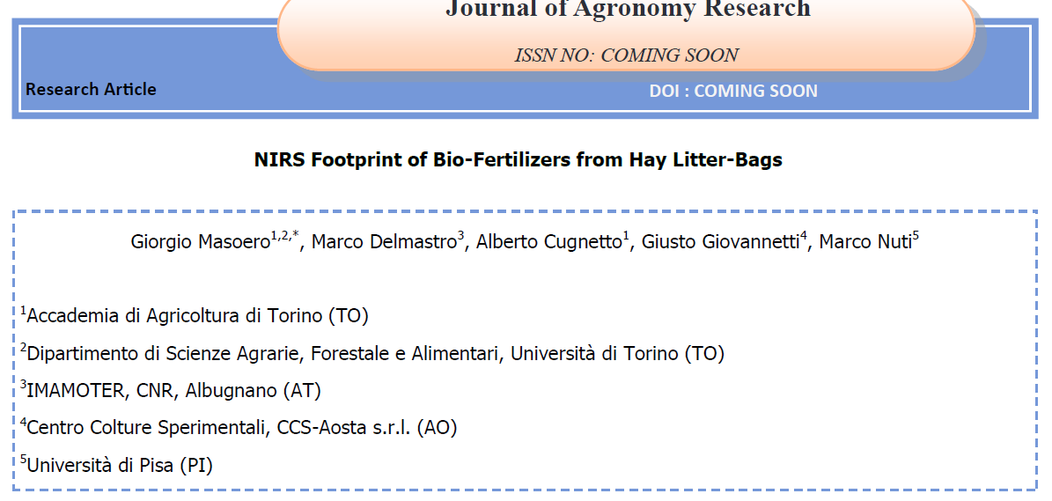
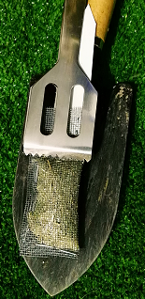
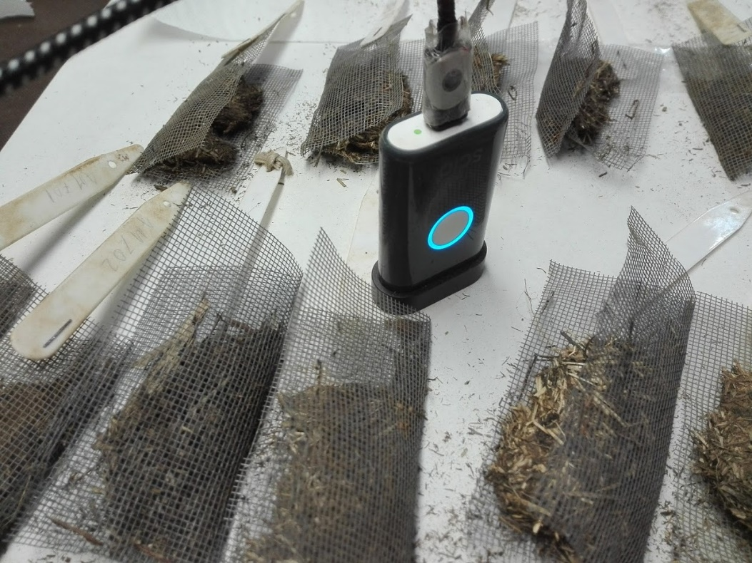
TRE Metodi Rapidi
1-pH foglie-picciolo
2-NIR foglie
3-Litterbag-NIRS
+ Analisi del suolo

Slide 13
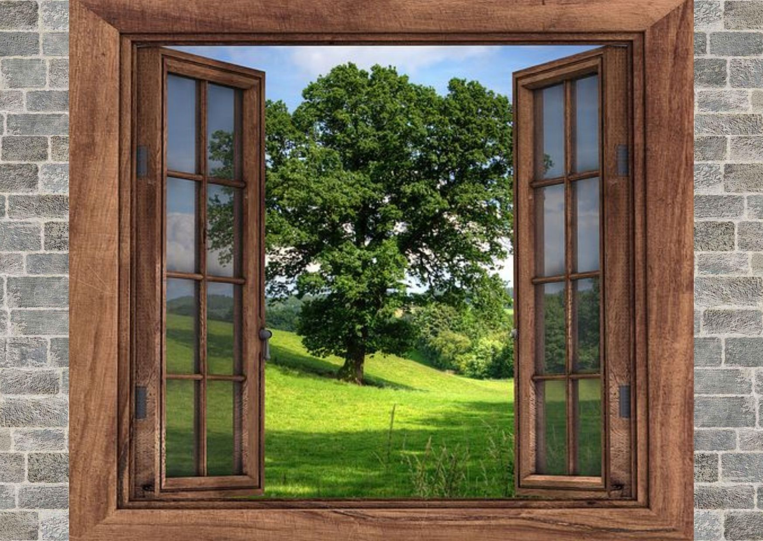
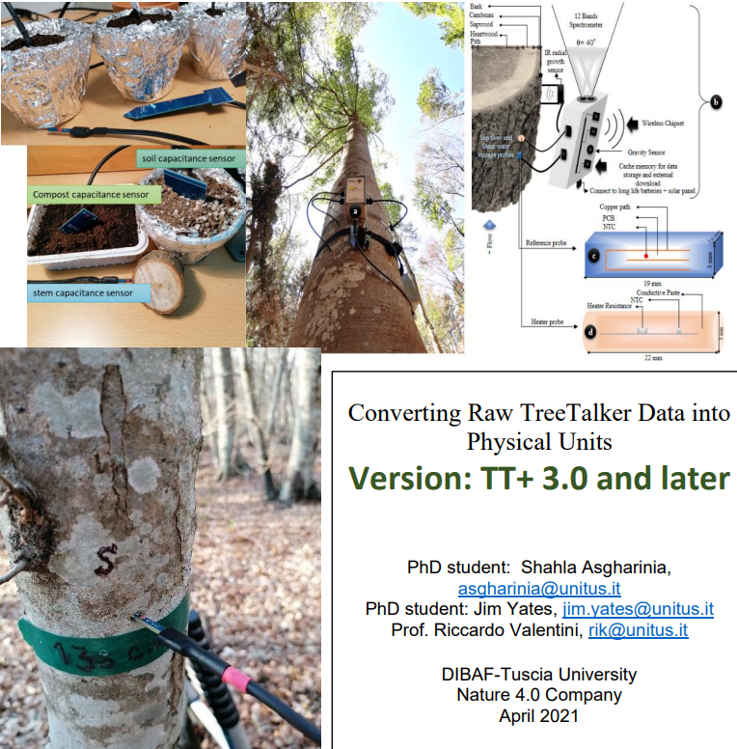
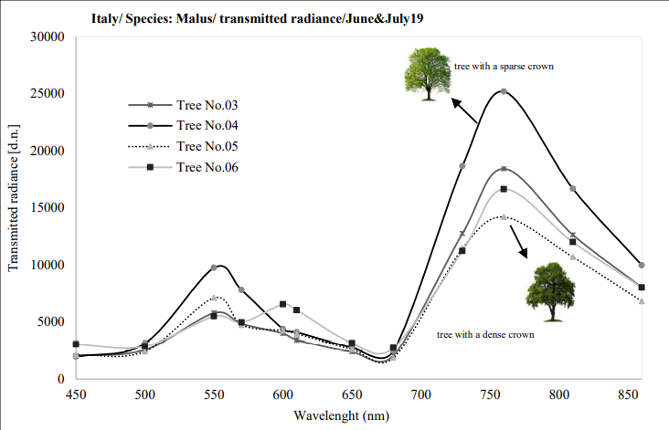
Finestra su arboricoltura 4.0
Sensore di linfa
Equation 15. Sap flux density (𝑙 𝑑𝑚−2ℎ −1 ) = 4.79 ∗ 𝐾1 LinregressResult (slope=4.7864108948025805, intercept=-0.13445218936545844, rvalue=0.8754608379799989, pvalue=1.1550141676976184e-10, stderr=0.4906606450500713)

Slide 14
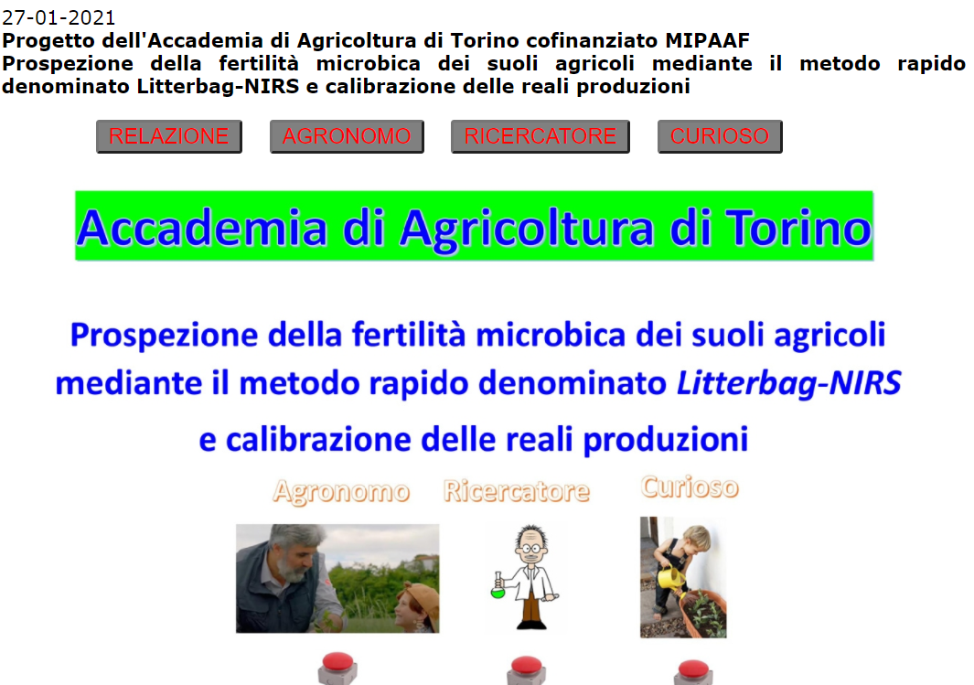
https://docs.google.com/document/d/1mANVFmLC0MnIahAaVrTFRJR5_HOpUuuP/edit?usp=sharing&ouid=101362001964412430969&rtpof=true&sd=true

